Slide 1
2017科研工作会议报告
新闻与法学学院 余林（副教授、副院长）
2017.4.19

Slide 2
1.学院科研工作总体思路
2.学院科研工作发展阶段
3.学院科研工作主要措施
4.科研工作今后的难点及解决办法

Slide 3
1.学院科研工作总体思路
围绕“科研工作为人才培养服务”的宗旨，坚持教学、科研一体两翼互促发展，以科研为抓手、以教学为重心，加强科研团队建设、增强科研水平，提升学科建设品质，激发创新实践活力，实现“入主流、上台阶、创特色、出人才”的总体目标。

Slide 4
2.学院科研工作发展阶段
发展阶段（2012-2015）
·获批科研项目共24项
·总经费70.6万元
·核心/权威论文40篇
突破阶段（科研之年2011 ）
·获批国家广电总局社科课题
·全年科研经费40万元
瓶颈阶段（2016-now）
·人才局限性

Slide 5
3.学院科研工作主要措施
3.1 按学科特色及基础统筹科研方向
（1）与行业热点趋势结合
（2）与学科主流方向契合
（3）与专业教育定位融合
（4）与师资队伍建设适合

Slide 6
互联网文学研究
互联网法制研究
汉语言文学
新闻与传播学
法学
海外华文
文学研究
媒体融合与
教育发展研究
民商法研究
就海外华人作家群体，重点研究楚文化溯源、移民文学特质、华文文学的跨区域传播、文本分析等内容。
基于媒体融合背景下的融合新闻学理论、传媒产业发展、新闻传播新形态、融媒体采编机制等内容的研究，并关注新闻传播教育融合转型下的人才培养体系研究。
“一带一路”及长江经济带发展建设中的物权、合同侵权行为、劳动和社会保障、知识产权、公司、证券等领域的法律实务研究。

Slide 7
3.2 以科研突破为目标，深挖师资队伍潜力
科研意识
科研氛围
科研素养
科研能力

Slide 8
（1）培养科研示范团队
确立团队试点
找准突破时机
领导具体指导
树立成长典范
团队1
团队4
团队3
团队2

Slide 9
（2）开展学术沙龙，激发科研思维
组织全学科范围的学术沙龙，参与者不限方向、不限团队所属，就学界、业界热点展开非正式研讨，各成员相互交流心得、启发思维、开拓视野，促进科研活力。

Slide 10
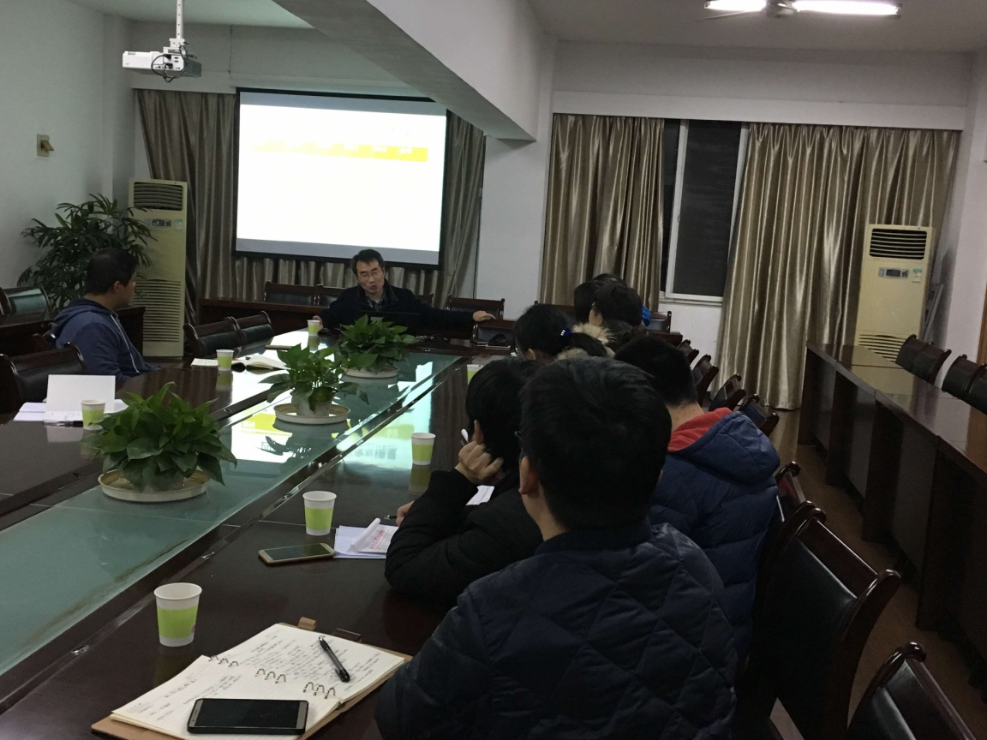
(3)创造条件学习先进科研方法
《现代传播》（权威期刊）杂志社副总编讲座
选派教师参加全国性学习会议

Slide 11
（4）鞭策科研“试水” 提升研究能力
定方向、做文献、凝题目、审思路、练文本
国家级
省级
校级
院级
逐级申报课题

Slide 12
3.3 建立完善的保障和激励机制
细化科研考核制度，按照项目课题、发表论文的级别、数量，对科研人员/教师的科研工作进行分数制量化考核，并将分数纳入年终绩效、评优推优排位、资助学术交流等项目的考核计算中。

Slide 13
4.科研工作今后的难点及解决办法
问题：学科及学术带头人年龄偏大，网络与新媒体专业的业界背景骨干师资难以引进培养。
措施：在学校支持下，加大中年龄段的高层次人才引进；通过校企合作增强双师型结构。
难点：中青年教师成长
需要时间培育，申报高级别项目的基础条件仍需要较长期的积淀。
措施：加强科研方向规划，
中青年教师集中于相对固定的领域积累科研基础。

Slide 14
问题：队伍结构不合理，中青年高级职称、博士学位缺乏。
措施：加强师资队伍培养，鼓励多出成果，扩大团队的学术影响力。

Slide 15
汇报完毕

